Slide 1


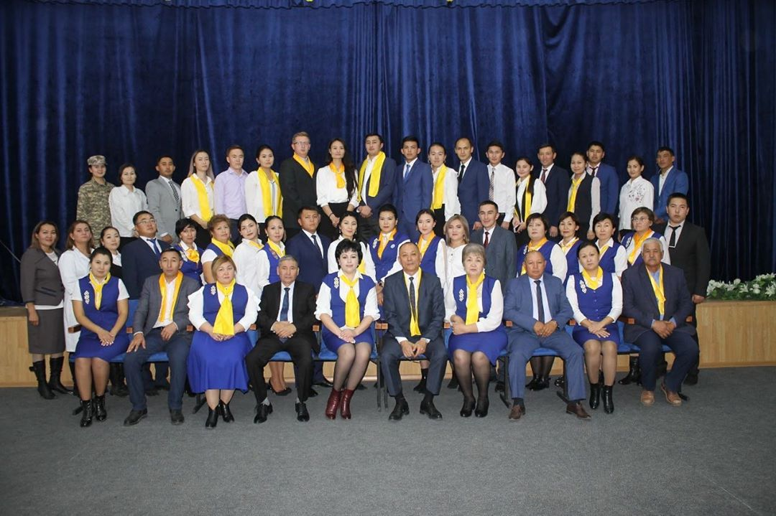

Колледжім – білімнің кең керегесі
ұрпаққа үлгі болған өнегесі.
Жаңашыл, шығармашыл жұмыстармен
биіктен асқақтайды мәртебесі
КОЛЛЕДЖ ТЫНЫСЫ
Жамбыл атындағы
Ұзынағаш кәсіптік
колледжінің ай сайын
шығатын басылым.
Газет 2018 жылдың қыркүйек айынан
бастап шығады
№10 (19)
2020 жыл
http://zhambylpk.kz/ @uzunagash_zhambyl_kolledzh e-mail:pl_shkola-6@mail.ru
ЖАМБЫЛ АТЫНДАҒЫ ҰЗЫНАҒАШ КӘСІПТІК КОЛЛЕДЖІНІҢ ҰЖЫМЫ

Slide 2

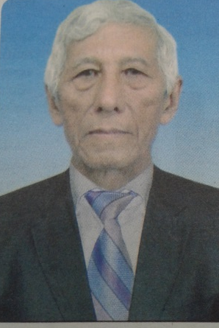
Дүниедегі мамандық атаулының төресі – ұстаздық. Мұғалім берген тәрбие әрбір жанның өміріне жол сілтер шамшырақ секілді. Ғылым иесі ғалым да, тілінен бал тамған ақын да, тегеурінді темір балқытқан ұста да бәрі-бәрі ұстаздан білім алған. Сондықтан парасатты педагогтарға барша адам баласы құрметпен бас иеді».
Сәбит Алдабергенұлы
Сәбит ағамыз 1950 жылы Қарғалы аулдық округінде дүниеге келген. Осы ауылдағы
№3 Қарғалы орта мектебінен білім алған. 1968 жылы Абай атындағы Қазақ педагогикалық институтының «Бейнелеу өнері және сызу» факультетін бітірді. Ұйымдастырушылық қабілетін бағалаған аудандық комсомол комитетінің бірінші хатшысы Шамшадин Төлемісов Сәбит ағамызды комсомол комитетіне жұмысқа шақырады. Көп ұзамай-ақ жас маман Жамбыл аудандық партия комитетінің нұсқаушысы қызметіне жоғарлады.
Кейіннен Жамбыл атындағы Ұзынағаш кәсіптік колледжде хатшы, директордың оқу ісі жөніндегі орынбасары қызметін ойдағыдай атқарды. Ал, 2000 жылдан бастап осы аталмыш білім ордасында алғашқы әскери дайындық сабағынан колледж студенттеріне дәріс берді.
Осы саладағы еселі еңбегі үшін 1995 жылы Қазақстан Республикасы «Білім беру ісінің үздігі» атанды. Сондай-ақ , Алматы облыстық білім басқармасының тарапынан ондаған мақтау қағаздарына және аудан, облыс әкімінің Құрмет грамотасы мен Алғыс хатына ие болды.
Сәбит ағаны 70 жасқа толуымен шын жүректен құттықтаймыз! Көрер қызығы мен айтар сөзі, шертер сыры таусылмай, Жыр алыбы Жамбыл бабамыздың жасына жетсін дейміз.
Сілтеме: Атамекен.-2020.-19 қыркүйек.-6 бет.
Сәбит
Алдабергенұлы

Slide 3
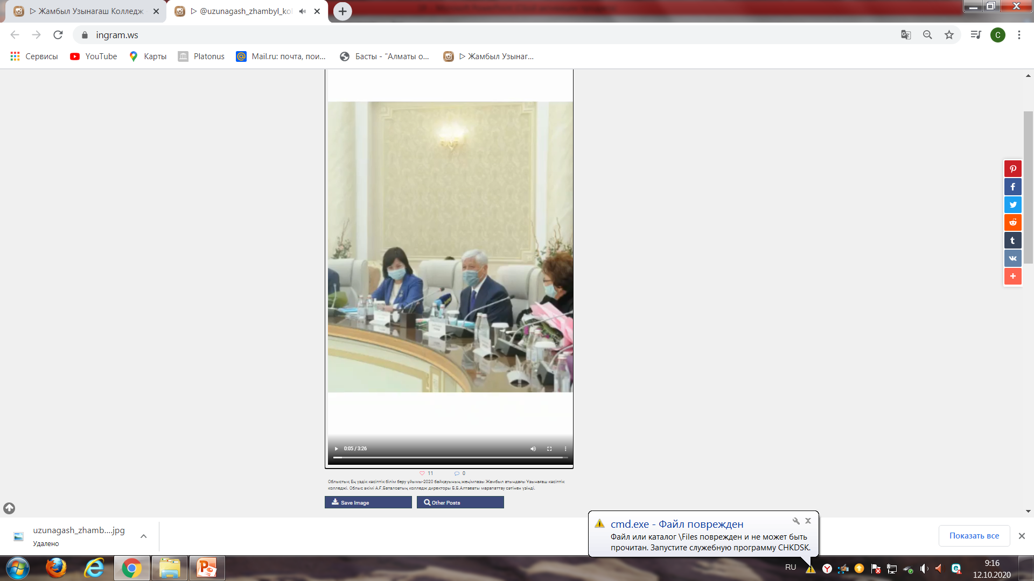
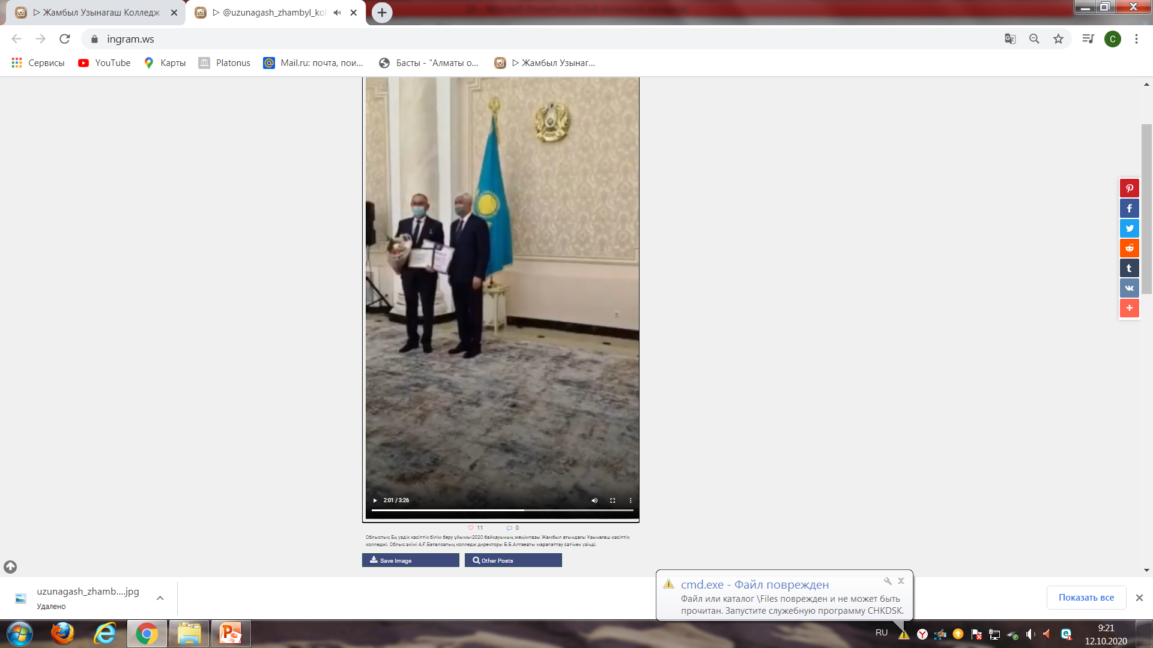
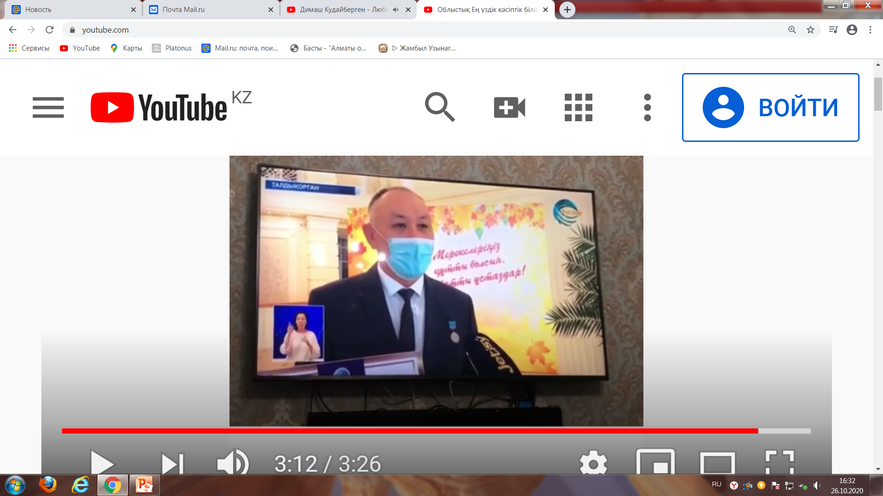
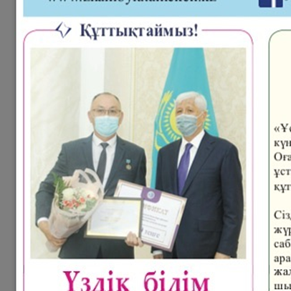
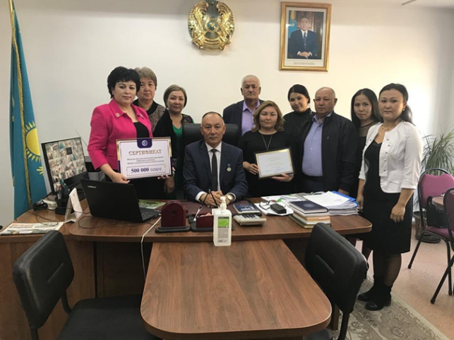

Облыстық Ең үздік кәсіптік білім беру ұйымы -2020 байқауының жеңімпазы Жамбыл атындағы Ұзынағаш кәсіптік колледжі. Суретте колледж әкімшілігі.
Жамбыл атындағы кəсіптік колледж ұжымын жəне мекеме директоры Болат Бекбосынұлы Алтаевты осынау зор табысымен шын жүректен құттықтаймыз.
Аудан əкімінің баспасөз қызметі.

Slide 4
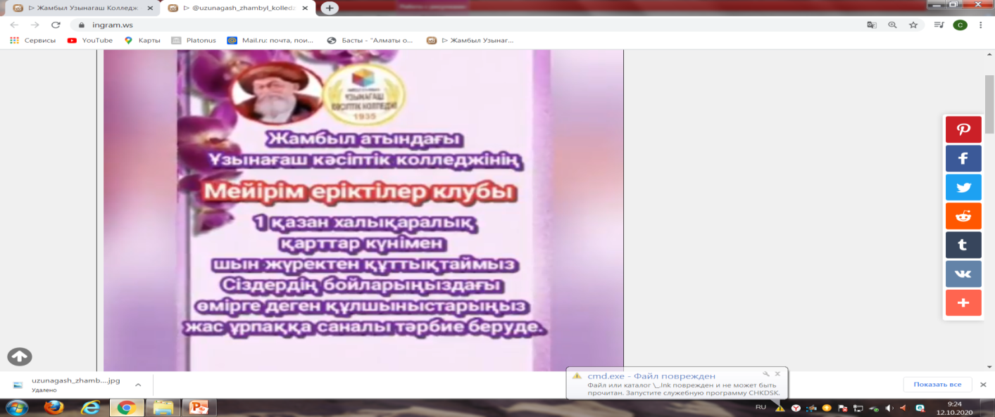
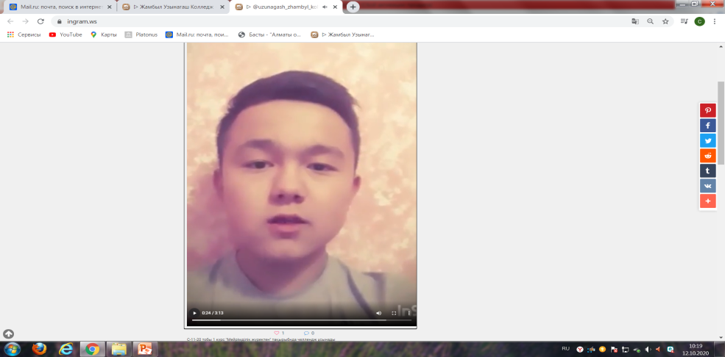
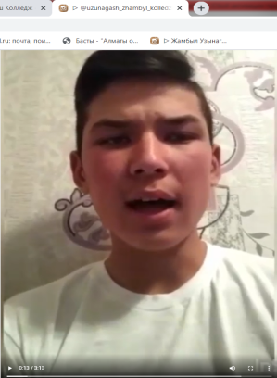
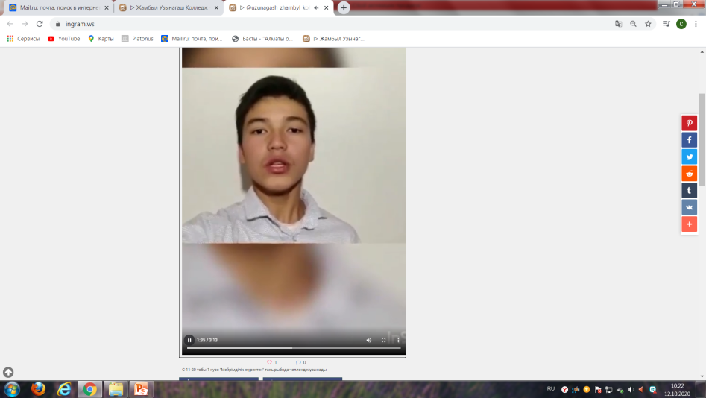
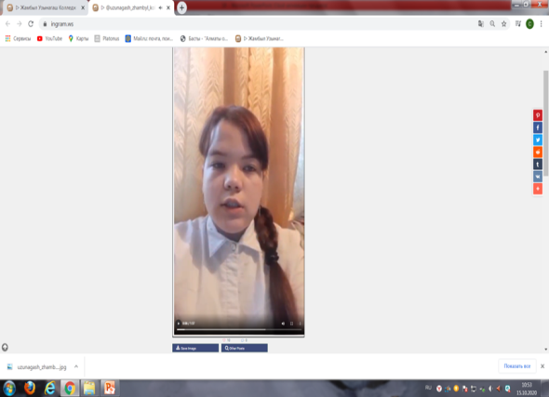


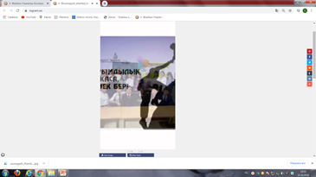
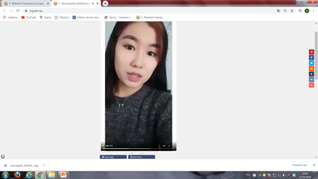
"МЕЙРІМДІЛІК ЖҮРЕКТЕН"
С-11-20 тобы 1 курс "Мейрімділік жүректен"
тақырыбына челлендж ұсынды

Slide 5

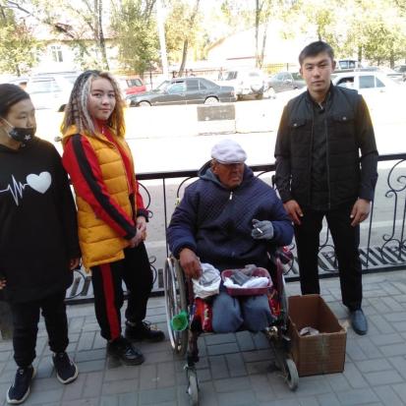
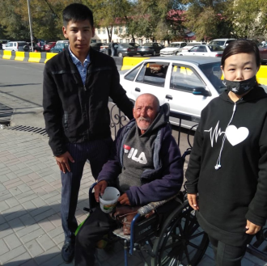
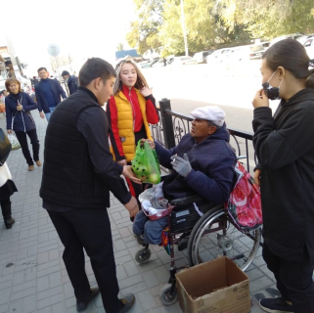
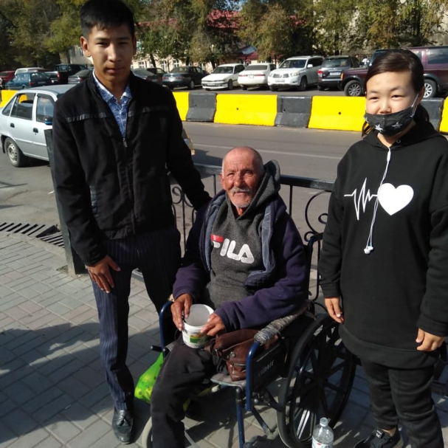
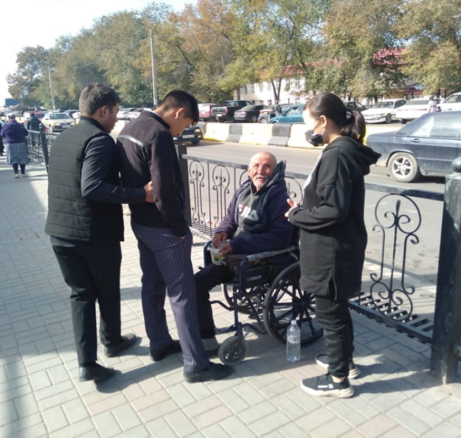
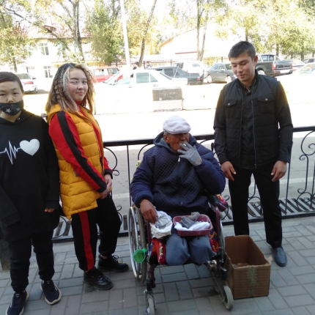
«Жанашырлыққа - жан риза» дегендей кемтар, жетім, қамқорлыққа алынған адамдарға жанашыр қамқоршысы болып, аялы алақанын тосып, жүрек жылуын ұсыну, сауабы мол іске ат салысу әрбір адамның азаматтық парызы. Адам өміріндегі ең игі істерінің бірі – мұқтаж жандарға қамқорлық жасау. Адамдар бір - біріне қайырымдылық, мейірімділік таныту арқылы жақсылық жасайды.11 қазан мүгедектер күні осыған орай колледжіміздің Өзін-өзі басқару ұйымы мүгедек жандарға қолдау жасады

Slide 6
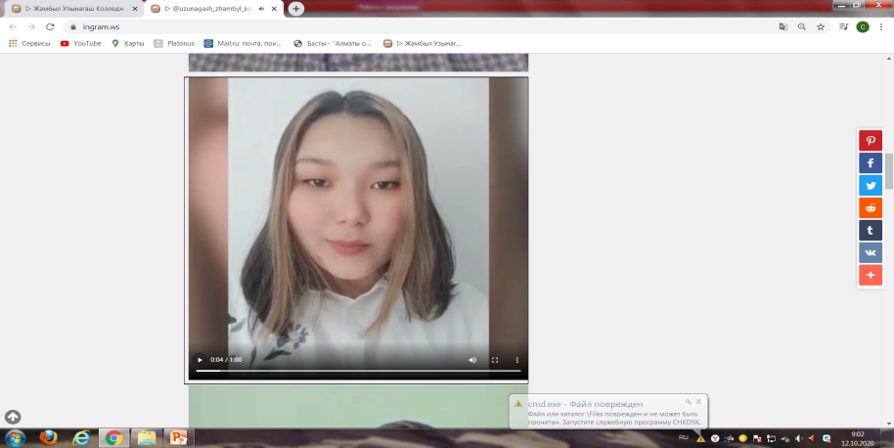
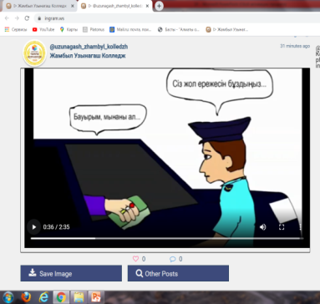
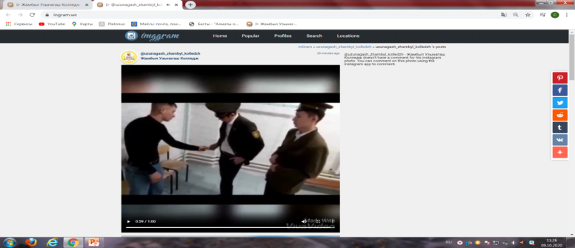
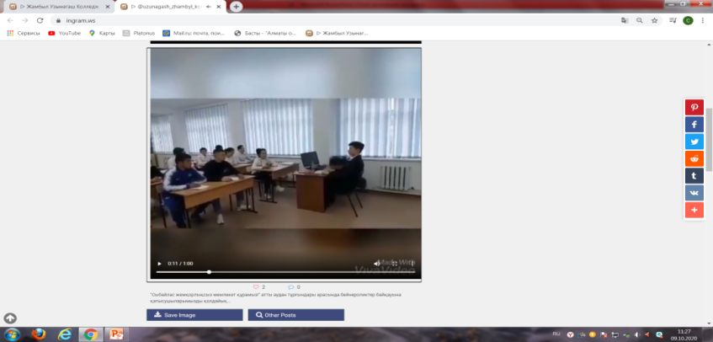
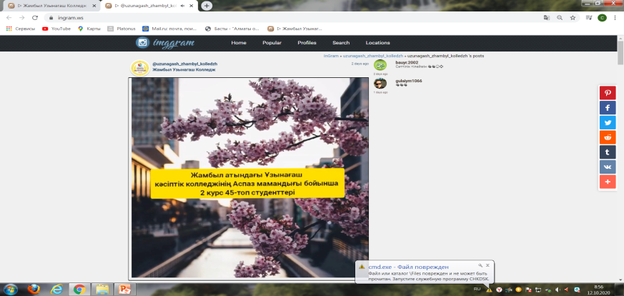
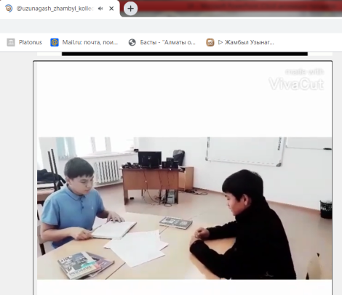
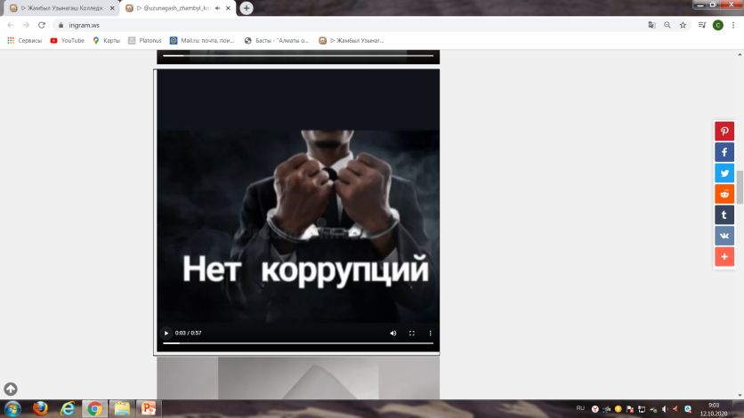
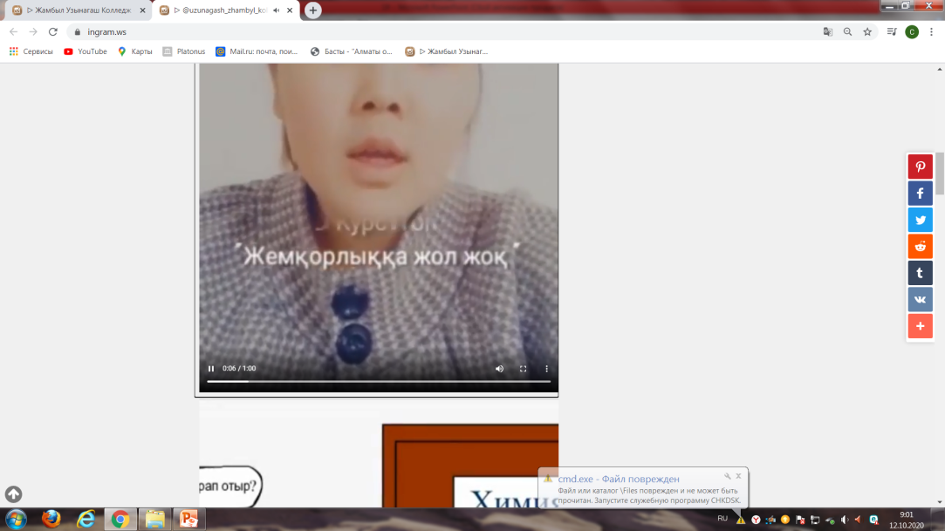
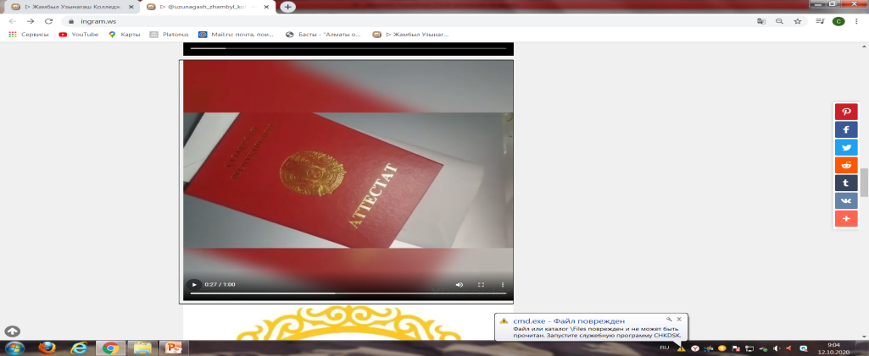
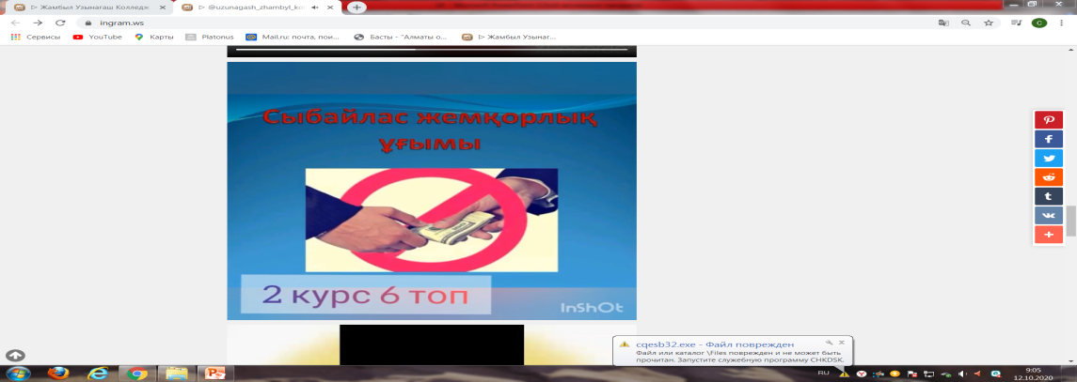
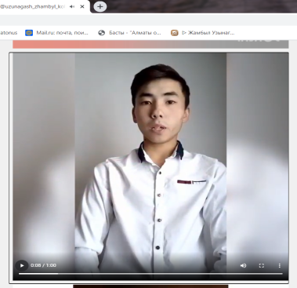

"СЫБАЙЛАС ЖЕМҚОРЛЫҚСЫЗ МЕМЛЕКЕТ ҚҰРАМЫЗ!"
"Сыбайлас жемқорлықсыз мемлекет құрамыз!»
атты аудан тұрғындары арасында бейнероликтер байқауына қатысушылары.

Slide 7

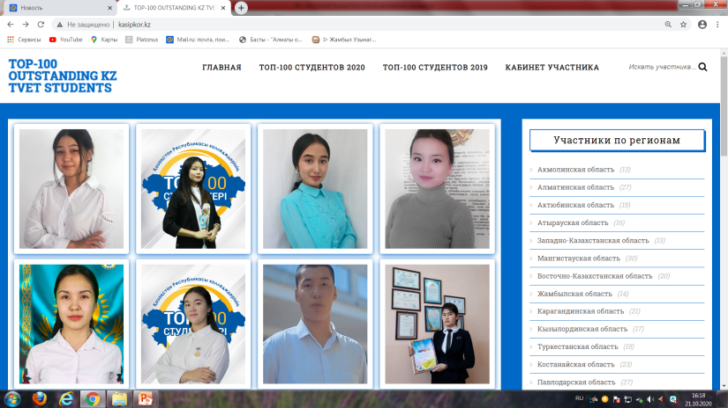
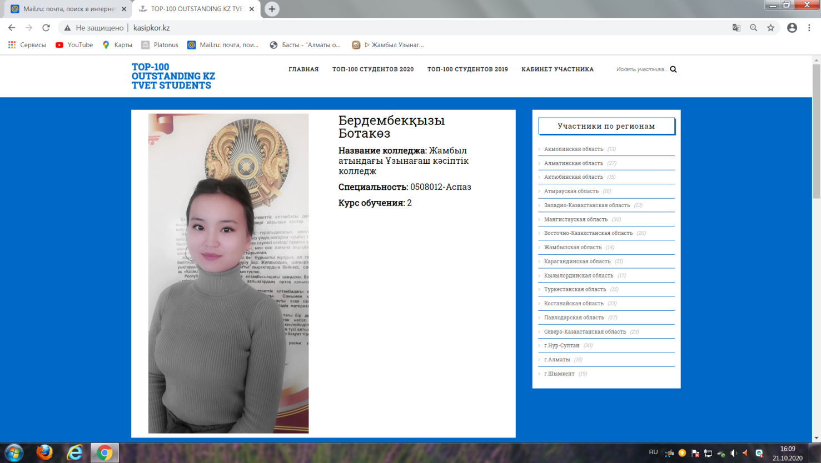
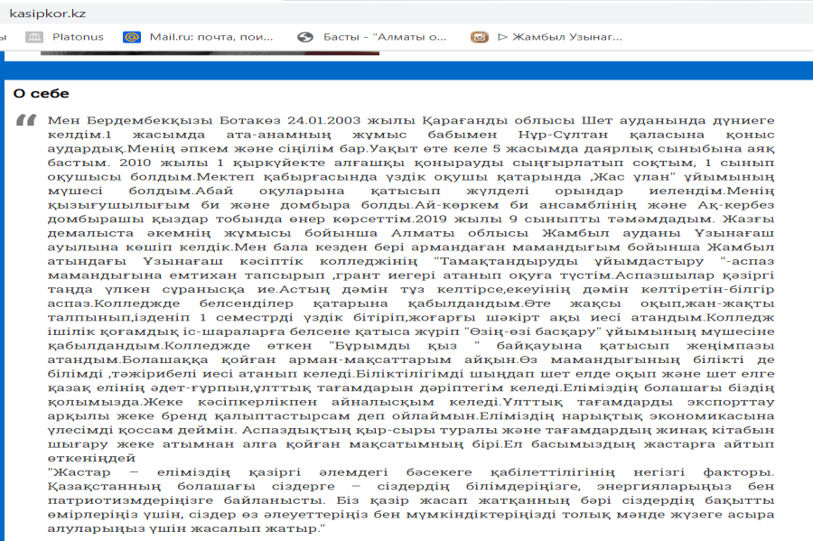
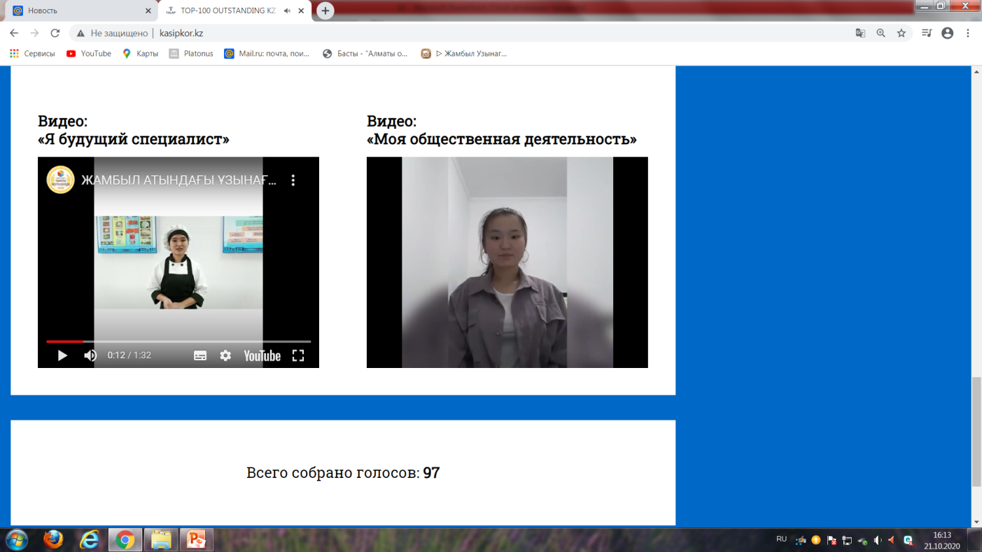
«ҚАЗАҚСТАН РЕСПУБЛИКАСЫ КОЛЛЕДЖДЕРІНІҢ
ТОП-100 СТУДЕНТІ» жобасы

Slide 8

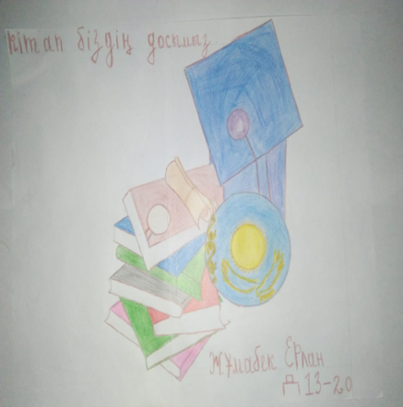
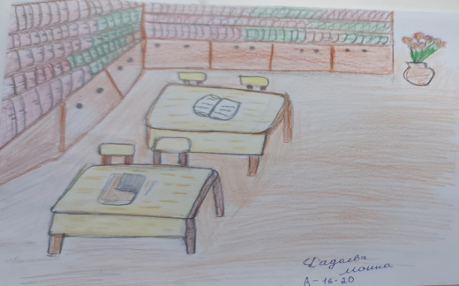
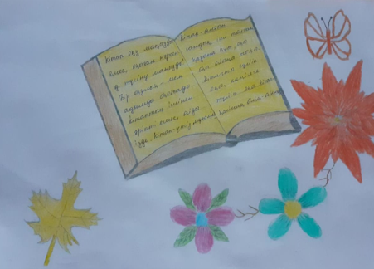
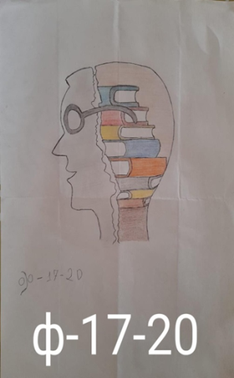
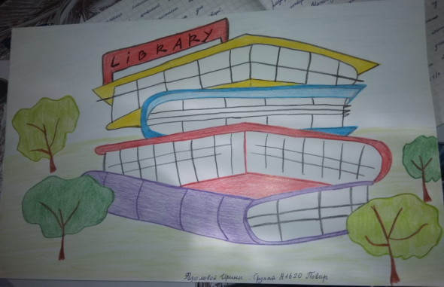
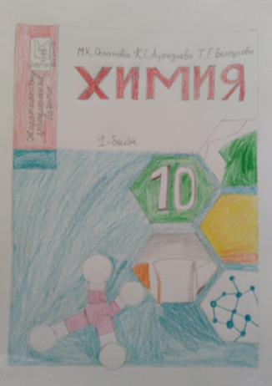
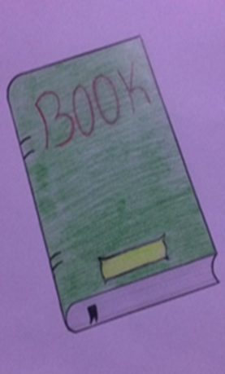
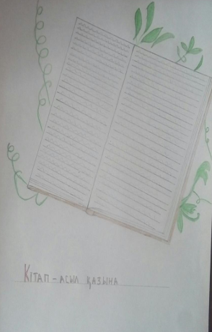
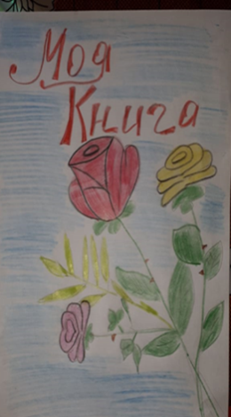

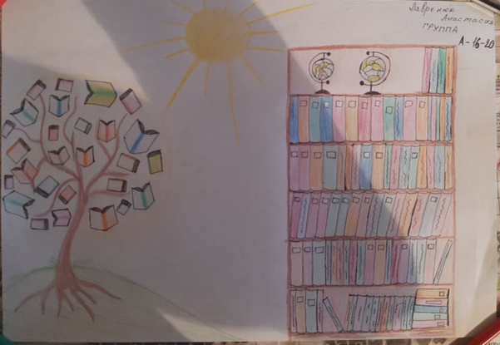
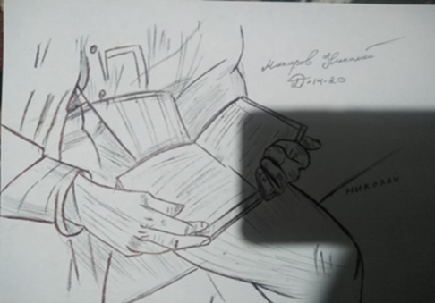

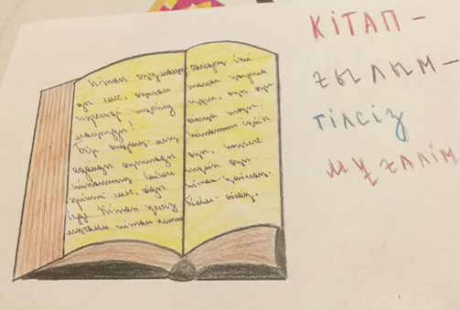
«Кітапхана әлеміне саяхат»//«Библиотека территория творчества»
Бас редактордың орынбасары:
Намазбаева А.Ж
Меншікті тілшілер:
Ораз Б, Жакенова Ж.З.
Газеттің электрондық нұсқасымен колледждің сайтынан таныса аласыздар
Директор-бас редактор
Алтаев Б.Б.
Мекен-жайымыз:
040600. Ұзынағаш.
Сарыбай би 71

